Slide 1
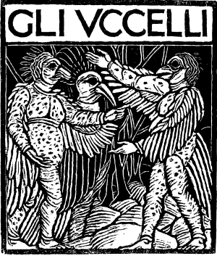
A cura di Chiara De Benedetti, Marco Inzerillo, Giorgia Sideri
Liceo classico Giulio Cesare IIE a.s. 2017/2018

Slide 2
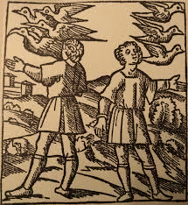
Trama
Evelpide e Pistetero sono due vecchi ateniesi che abbandonano la loro città dominata dalla mania dei processi e da politici senza scrupoli, per cerarne un’altra dove si viva in pace. Ma le informazioni ricevute da Upupa sono sconfortati e decidono di costruirne una apposita, sospesa tra cielo e terra: questa intercetta i fumi dei sacrifici e costringerà gli dei a restituire agli uccelli, alleati dei due uomini, il potere che prima detenevano. Ma la nuova città chiamata Nefelococcigia attira una folta schiera di lestofanti e di loschi figuri, che vorrebbero portare anche lì i guasti che hanno provocato sulla terra; ma Pistetero li caccia via. Gli dei sono ormai alla fame cosi Zeus invia un’ambasceria composta da Poseidone, Eracle e il Dio barbaro Triballo. Questi accettano di riconoscere la capitolazione degli dei dell’Olimpo e la signoria di Pistetero, re degli uccelli. Al nuovo sovrano va in sposa Regina, precedentemente unita a Zeus.

Slide 3
Contesto storico
Grandi Dionisie 414 a.C.
Spedizione in Sicilia, tesa a rafforzare l’impero di Atene sul mare, in aiuto di Segesta impegnata in una guerra contro Selinunte.
Atto sacrilego della mutilazione delle erme ad Atene, Alcibiade fugge a Sparta.
Sbarcati in Sicilia gli ateniesi pongono sotto assedio Siracusa a cui, però, susseguono pesanti sconfitte.

Slide 4
Una commedia di evasione
Rifiuto della città e tentativo concreto di evasione dall’oppressione fiscale e dalla smania ateniese per i processi (vv.30-41)
Desiderio di fuga fuori dal mondo, alla ricerca di pace e tranquillità
Creazione di una città utopica: Nubicuculia

Slide 5
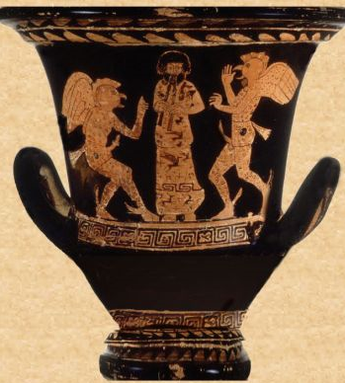
Divinità
parodia di una Θεομαχια («guerra tra generazioni divine»)
vendetta di Aristofane nei confronti degli dei per la loro incapacità di intervenire nelle vicende ateniesi ( dissacrante caricatura dell’ambasceria che si reca da Pistetero)
La società degli uccelli si scontra con l’universo intoccabile degli dei
Nel suo percorso ascensionale, Pistetero finisce per rovesciare gli dei dell’Olimpo e sostituirsi a Zues

Slide 6
Pistetero come eroe comico
La commedia rappresenta l’uomo come «peggiore di noi».
Uomo in cui appaiono atteggiamenti e pulsioni amorali comuni a tutti gli uomini.
In Pistetero si uniscono immaginazione e funzione persuasiva della parola
Contrapposizione individuo-collettività
Riscatto di Pistetero che si trasforma da “oggetto” a “soggetto” di potere.
Aristofane invita lo spettatore ateniese ad identificarsi ma allo stesso tempo ridere dell’eroe, maschera della società

Slide 7
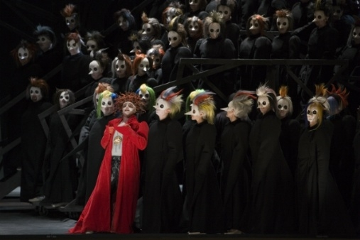
La comunità degli uccelli
Sono caratterizzati da una mancanza di individualismo
Negli uccelli è assente la pulsione competitiva
Gli uccelli attribuiscono al mangiare insieme grande importanza come vincolo sociale
Sono descritti come privi di bisogno, disinteressati ai beni e frugali
La caratteristica principale che li contraddistingue è la generosità
Infatti la loro natura si realizza realizzando il desiderio altrui

Slide 8
Linguaggio e struttura
Il linguaggio era caratterizzato da:
giochi di parole
allusioni
neologismi
battute a sorpresa
battute a doppio senso
Struttura della commedia:
Malessere collettivo
Nello spazio scenico l’autore crea
Mondo alternativo a quello reale
si accede a un’utopica condizione di serenità
Dove

Slide 9
Il Trickster
Il protagonista comico è l’evoluzione di una figura dal mito
Ingannatore caratterizzato da una condotta amorale
Ladro o folle che mette in moto cambiamenti imprevedibili, distrugge ordine mondo conosciuto creandone uno differente
Personaggio che non troverà spazio nelle commedie successive al V secolo
Ultimo Trickster Roberto Benigni.

Slide 10
Bibliografia Sitografia
Aristofane, Gli Uccelli a cura di Alessandro Grilli, BUR
Storia e testi della letteratura greca, Casertano e Nuzzo
G. Guidorizzi
http://www.iiscremona.gov.it/wp-content/uploads/2015/05/Gli-uccelli.pdf
http://www.antiqvitas.it/approfondimenti/aristoph.uccelli.htm
https://nubicuculia.wordpress.com/autori/aristofane/opere-2/uccelli/
http://www.dtesis.univr.it/documenti/OccorrenzaIns/matdid/matdid779230.pdf
http://webcache.googleusercontent.com/search?q=cache:07ElDf90KUgJ:romatrepress.uniroma3.it/ojs/index.php/krypton/article/download/478/475+&cd=7&hl=it&ct=clnk&gl=it

